Slide 1

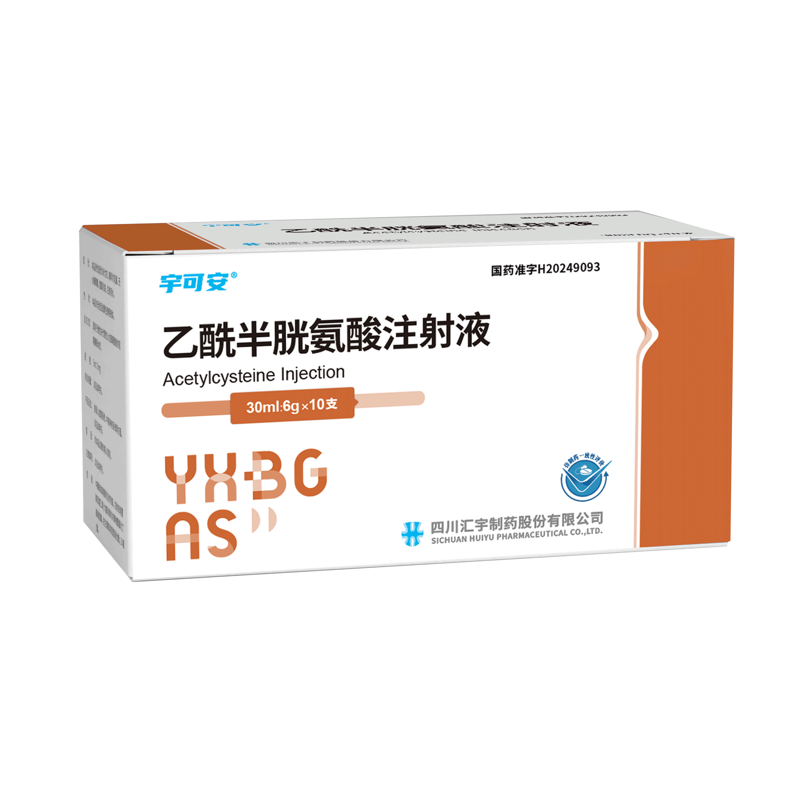

乙酰半胱氨酸注射液（ 宇可安® ）

Slide 2











Slide 3



  通用名：乙酰半胱氨酸注射液
  药品类别：西药
  是否独家：否
  药品注册分类：化学药品3类
  注册规格： 30ml：6g
  批准文号：国药准字H20249093
  上市许可持有人：四川汇宇制药股份有限公司
  中国大陆首次上市时间： 2024年10月
  目前大陆地区同通用名药品的上市情况：原研0家、国产4家
  全球首个上市国家及上市时间：西班牙，1992年4月
  是否为OTC药品：否
  参照药品建议：注射用还原型谷胱甘肽（注射用谷胱甘肽），医保乙类（限AST或ALT大于120U/L的患者）

Slide 4


01
适应症
  急性对乙酰氨基酚中毒解毒，用于预防或减轻其过量引起的肝脏损伤。
疾病基本情况
药物性肝损伤是严重ALI 和ALF 最常见的病因，尤其是对乙酰氨基酚过量相关性肝损伤。80%感冒药中含有对乙酰氨基酚，如超量或长时间服用可导致肝脏损伤的发生，轻者仅表现为轻、中度肝酶升高，重者可进展为急性或亚急性肝衰竭。我国估算的DILI年发生率至少为23.80/10万，且呈逐年上升趋势。应停用可疑药物，给予必要的对症支持治疗，并且应结合循证医学证据，合理选择治疗药物。
用法用量
应经静脉缓慢输注以降低不良反应风险。可使用5%葡萄糖注射液或0.9%氯化钠注射液作为输注溶液。
成人和青少年（体重>40kg）
乙酰半胱氨酸治疗的完整疗程包括连续3次静脉输注，应连续给药，不得中断。总剂量为300mg/kg体重，总持续时间为21h。
首次输注：初始剂量150mg/kg体重，稀释于200mL溶液中，持续1h。
第二次输注：50mg/kg体重，稀释于500mL溶液中，持续4h。
第三次输注：100mg/kg体重，稀释于1000mL溶液中，持续16h。
在计算肥胖患者的剂量时，应采用110kg的最大体重阈值。应根据患者的实际体重计算剂量。如患者体重小于40kg，使用儿童剂量表。
儿童
儿童应接受与成人相同剂量和用药方案的治疗。然而，由于液体超负荷导致肺血管充血的潜在风险，应根据患者的年龄和体重调整输液量。
应使用合适的输液泵给药。乙酰半胱氨酸治疗的完整疗程包括连续3次静脉输注，应连续给药，不得中断：
首次输注：初始剂量为150mg/kg，输注1h（150mg/kg/h），以3mL/kg/h的速率给予50mg/mL溶液。
第二次输注：剂量：50mg/kg，持续输注4h（12.5mg/kg/h），以2mL/kg/h的速率给予6.25mg/mL溶液。
第三次输注：剂量：100mg/kg，持续输注16h（6.25mg/kg/h），以1mL/kg/h的速率给予6.25mg/mL溶液。
如患者体重大于40kg，使用成人和青少年剂量表。
具体详见说明书。

Slide 5
02
安全性
【注意事项】
静脉给药需要在严格的医疗监督下进行。
液体和电解质
液体过多可能导致低钠血症、癫痫发作和死亡，建议在儿童、需要限制体液的患者以及体重低于40kg的患者中严格遵循用法用量。
乙酰半胱氨酸给药可与其他治疗措施（洗胃、吸附剂给药）同时进行。
给药过快或过量，不良反应风险增加，应严格遵循用法用量。
过敏反应
特别是在乙酰半胱氨酸的初始输注过程中，可能会发生过敏反应。在此期间应监测患者的体征/症状，患者常表现为恶心、呕吐、潮红、皮疹、瘙痒和荨麻疹。已报道严重的类过敏/超敏反应，患者表现为血管性水肿、支气管痉挛、呼吸困难、心动过速和低血压。通常停药后症状缓解，可使用抗组胺药或皮质类固醇对症治疗，如发生低血压，可能需要使用肾上腺素。过敏反应得到控制后，可在密切监测的情况下重新开始输注，输注速率为50mg/kg，输注4小时。若患者耐受良好，进行最后16小时输注（100mg/kg，16小时）。
支气管哮喘
有证据表明，有过敏和哮喘病史的患者发生过敏反应风险较高，治疗期间应密切监测。如果发生支气管痉挛，应立即停用乙酰半胱氨酸，并开始适当的对症治疗，如支气管扩张剂。
凝血
乙酰半胱氨酸给药可能会引起凝血酶原时间延长。
血钾
在对乙酰氨基酚中毒患者中观察到低钾血症和心电图变化，建议治疗期间监测血钾浓度。
关于辅料的警告
本品含钠864mg（37.6mmol），相当于世界卫生组织建议的最大钠摄入量2g的43.2%。本品钠含量高，在低钠饮食患者中应予以考虑。
干扰分析测试
乙酰半胱氨酸可能会干扰比色滴定法测定水杨酸盐。
乙酰半胱氨酸可能会干扰尿酮测定。
由于活性成份的特征，本品可能有轻微的硫磺气味，并不是产品变质引起的。乙酰半胱氨酸与橡胶和某些金属不相容，特别是铁、镍和铜。应避免与含有它们的材料接触。
【不良反应】
乙酰半胱氨酸的不良反应主要是过敏反应和超敏反应，以荨麻疹、皮疹、瘙痒和呼吸困难为最常见的表现。
已报道严重的超敏反应/类过敏反应，患者表现为血管性水肿、支气管痉挛、心动过速和低血压。
【禁忌】
禁用于既往对乙酰半胱氨酸有超敏反应的患者。如果患者出现危及生命的对乙酰氨基酚中毒，在采取适当监测/伴随措施下，也可以使用乙酰半胱氨酸进行解毒治疗。
【药物相互作用】
同时给予硝酸甘油和乙酰半胱氨酸可导致严重的低血压和动脉扩张。如果患者需要同时接受硝酸甘油和乙酰半胱氨酸治疗，应监测可能严重的低血压，并告知患者可能出现头痛。
卡马西平与乙酰半胱氨酸同时使用可能会导致卡马西平及其代谢物的清除率增加，增加癫痫发作的风险。
到目前为止，乙酰半胱氨酸灭活抗生素的报告仅涉及这些物质直接混合的体外试验。不建议乙酰半胱氨酸与其他药物混合于同一溶液中或通过相同器具同时给药。

Slide 6


  国内不良反应发生情况：
  我司乙酰半胱氨酸注射液自2025年01月开始上市，截止2025.07.11已销售13760支(30ml:6g），按照成人体重60kg，日最大用药剂量300mg/kg估算用药人次数约为：4586人次。截止2025.07.11仅收到2个案例，总体报告率为：0.04%。其中一例ADR为呼吸困难，第二例ADR为心慌、烦躁、红斑疹、瘙痒。说明书上虽然没有载明ADR烦躁，但是根据案例的整体表现来看，第二个案例应该是过敏反应的症状，均为预期ADR。其严重性和报告率均没有超说明书范围。
  安全性方面优势和不足：
  优势：国内上市后不良反应发生率低，仅0.04%，且均在说明书不良反应范围内。 查找近5年中国、美国、欧盟发布的安全性警告、黑框警告、撤市信息，均没有发现与乙酰半胱氨酸相关的内容。
  不足：乙酰半胱氨酸的不良反应主要是过敏反应，限制了部分患者的使用。在使用时应注意：对于既往对乙酰半胱氨酸有超敏反应的患者应禁用，对于有过敏或哮喘病史的患者应慎用，且在应用中应避免药物过量或给药过快，以减少不良反应发生。

Slide 7



  与对照药品疗效方面优势和不足：
  1、优势：对于重度肝损伤，乙酰半胱氨酸在改善肝功能、降低MELD评分、Child评分方面更具有优势，疗效优于谷胱甘肽，且两组均无严重不良反应。
  2、不足：乙酰半胱氨酸的说明书适应症获批比对照品窄。
临床指南/诊疗规范推荐：
1、2024肝衰竭诊治指南：乙酰半胱氨酸对药物性肝损伤所致ALF 有效。怀疑对乙酰氨基酚（APAP）中毒的ALF患者也可应用NAC，必要时进行人工肝治疗。在非APAP引起的ALF患者中，静脉注射NAC能改善Ⅰ~Ⅱ级早期肝性脑病患者的无肝移植生存率。
2、2023中国药物性肝损伤诊治指南： NAC是被FDA批准用于治疗APAP引起的固有型DILI的唯一解毒药物。NAC静脉注射被普遍接受用于药物导致的成人ALF患者的治疗，且应尽早使用，用法为50~150mg/kg/d。推荐意见：对药物导致的急性和亚急性肝衰竭成人患者，建议尽早给予静脉注射NAC治疗。儿童暂不推荐。（2，B）。
3、2023ACG（美国胃肠病学会）指南-急性肝衰竭指南：对于疑似APAP中毒的患者，建议尽早给予n-乙酰半胱氨酸；证据级别：强；推荐级别：低。对于非apap ALF的患者，建议静脉注射NAC。证据级别：强；推荐强度：中等。

Slide 8


创新点：
1）本品为仿制药。作用机理为，乙酰半胱氨酸为还原型谷胱甘肽的前体，属体内氧自由基清除剂。其肝脏保护作用的机制可能与维持或恢复谷胱甘肽水平有关；乙酰半胱氨酸也可能通过改善血液动力学和氧输送能力，扩张微循环发挥肝脏保护作用。 2）本品参比原研制剂生产工艺，实现了在0.9%氯化钠注射液及5%葡萄糖注射液溶媒中均有良好的稳定性，有利于合并糖尿病的肝损伤患者的治疗（较国内同类产品）。
优势：
1）重度肝损伤/肝衰竭患者使用本品治疗循证更充分，可改善患者预后，提高生存率。
2）糖尿病合并肝脏损伤的患者使用本品更方便，直接用0.9%氯化钠注射液配置，无需添加胰岛素。

Slide 9


年发病患者总数：对乙酰氨基酚导致肝损伤的患者约5万人；肝衰竭患者约40万人/年。
所治疗疾病对公共健康得影响描述：本品可改善肝功能，降低药物性肝脏损伤程度，遏制患者进展到肝衰竭，减少因肝衰竭治疗或肝移植而产生的沉重医疗负担。对于肝衰竭早期患者，可提高患者生存率，并且为等待肝移植争取宝贵时间。
弥补药品目录短板：本品是唯一明确适应症可用于对乙酰氨基酚解毒的药物，也是被医学循证证实唯一可以改善肝衰竭预后的药物，并且可提高肝衰竭患者生存率。
临床管理难度：该药物具有明确适应症及用法，指南推荐患者类型及用量明确，临床管理难度较小。

